Slide 1
Федеральное государственное бюджетное образовательное учреждение высшего образования
«Владимирский государственный университет
имени Александра Григорьевича и Николая Григорьевича Столетовых»
Кафедра информационных систем и программной инженерии
ПРЕЗЕНТАЦИЯ
к курсовому проекту по дисциплине «Технологии программирования"
Проектирование и разработка программной системы «Дистанционное обучение студента»
Выполнил: студент гр.ИСТ-116
Никифоров М.Д.
Принял: доц. кафедры ИСПИ
Вершинин В.В.
Владимир, 2018 г.

Slide 2
Введение
В данном курсовом проекте производится проектирование и реализация программной системы учёта знаний учащихся в средней школе.
Минимальный набор функций:
создание и поддержка справочников лекций;
регистрация и аутентификация пользователей;
внесение ответа на тест;

Slide 3
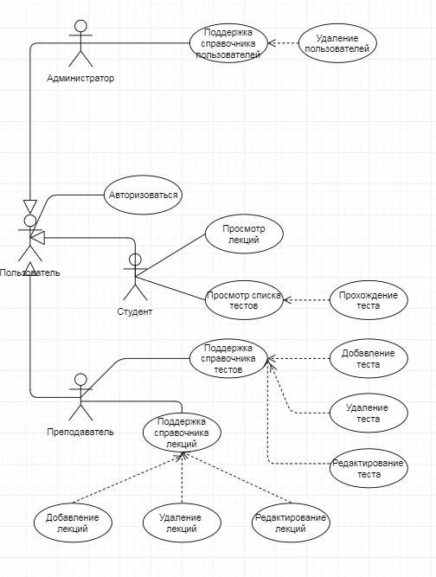
Диаграмма прецедентов

Slide 4
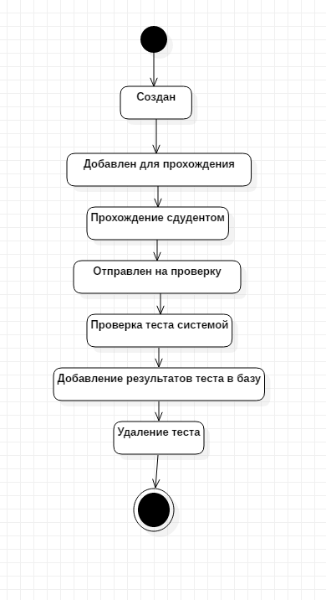
Диаграмма состояний

Slide 5

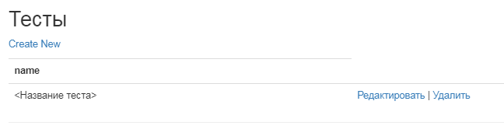
Возможности Преподавателя
Пользователь с ролью Преподаватель может:
Просматривать список студентов;
Просматривать список курсов;
Добавлять домашнее задание классу.

Slide 6
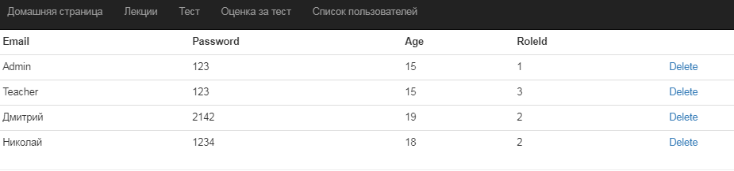
Возможности администратора
Пользователь с ролью Администратор может:
Управлять справочником ролей
Просматривать список пользователей ПС, а также осуществлять их добавление.

Slide 7
Выводы по работе:
В данном курсовом проекте спроектирована и реализована программная система учета знаний учащихся в средней школе. Для выполнения поставленной задачи было выполнено:
- анализ предметной области и формирование требований к системе;
- разработка проекта программной системы;
- реализация программного обеспечения.

